Slide 1




Slide 2

Hãy kể tên một số nấm mà em biết. Làm thế nào để phân biệt được chúng?

Slide 3



Slide 4







Slide 5



Slide 6
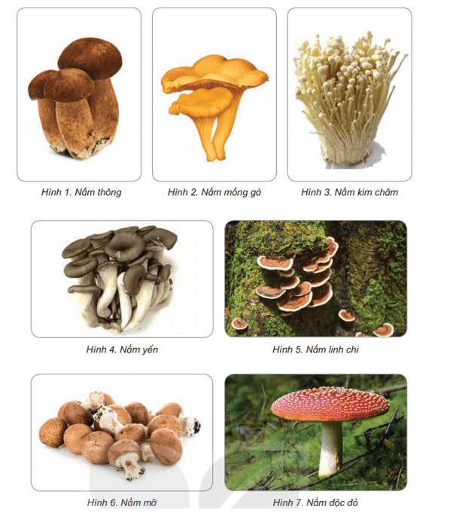
1. Quan sát từ hình 1 đến 7 về một số nấm thường gặp, mô tả hình dạng và màu sắc của chúng.

Slide 7
thân to, mũ nấm nhỏ và thường có màu nâu sẫm.

Slide 8
mũ nấm to có hình mào gà và thường có màu vàng.

Slide 9
Thân nấm dài, mũ nấm nhỏ tròn, thường có màu trắng đục.

Slide 10
mũ nấm to, có màu sẫm, thân có màu trắng.

Slide 11
thân gỗ, nấm non có màu đỏ bóng ở mặt trên và màu trắng ở mặt dưới.

Slide 12
mũ nấm tròn và to, thân nấm tròn và to có màu trắng.

Slide 13
mũ nấm to, xòe tròn có màu đỏ, thân nấm có màu trắng.

Slide 14
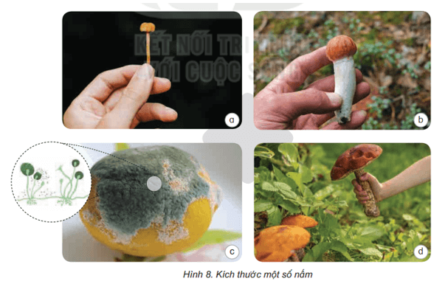
2. Quan sát hình 8 và nhận xét về kích thước của một số nấm.

Slide 15

Nấm có nhiều kích thước khác nhau

Slide 16

3. Hãy nêu tên một loại nấm và chia sẻ về hình dạng, kích thước, màu sắc của nấm đó.

Slide 17
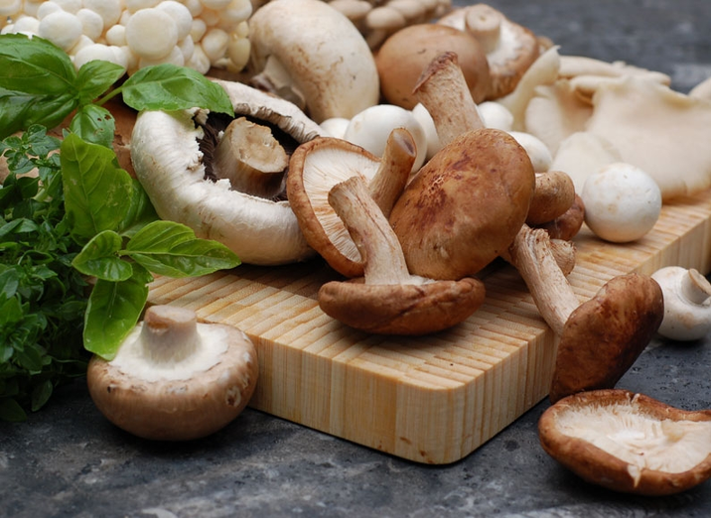
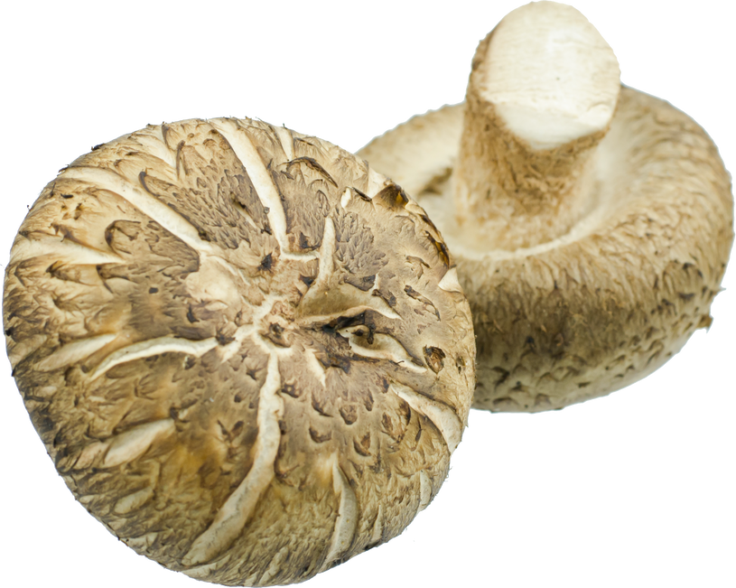
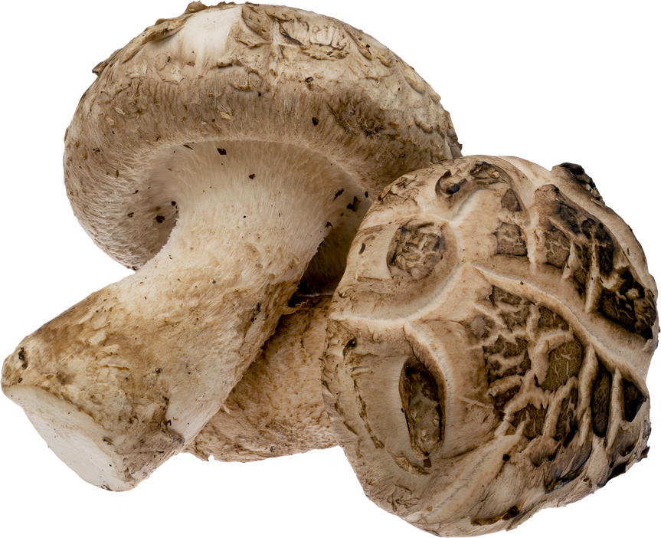
Nấm hương (nấm đông cô)

Slide 18
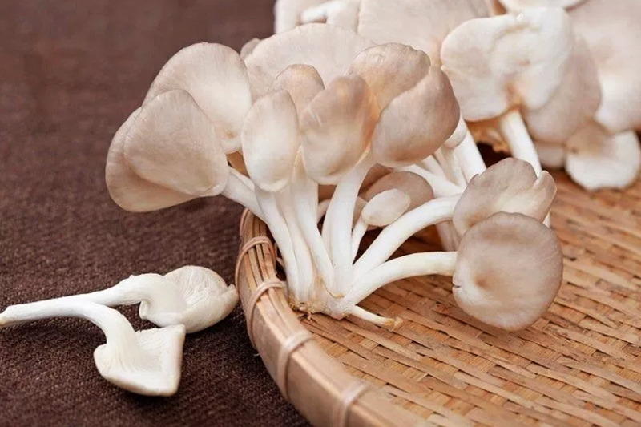
Nấm bào ngư (nấm sò)

Slide 19
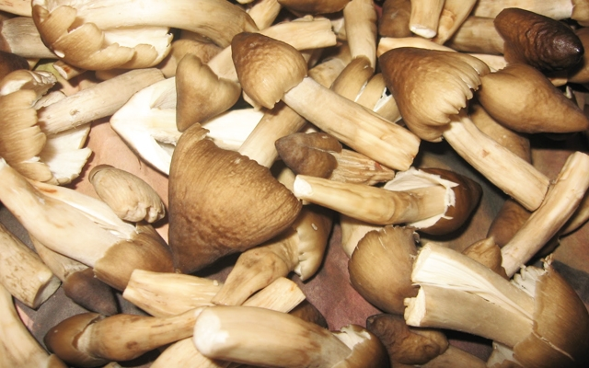
Nấm mối (nấm tràm)

Slide 20
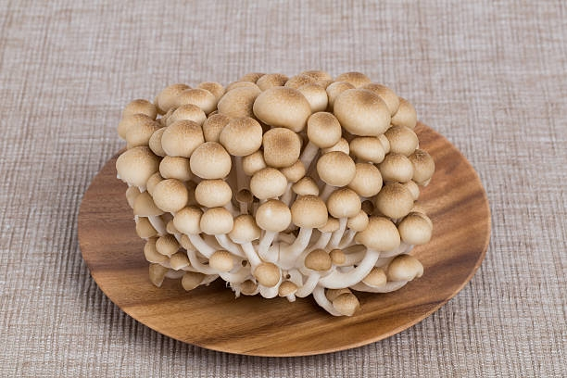
Nấm ngọc tẩm

Slide 21
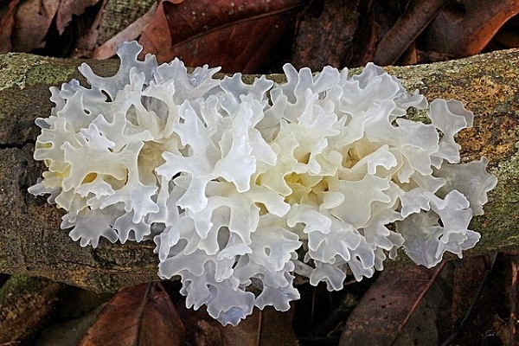
Nấm tuyết

Slide 22
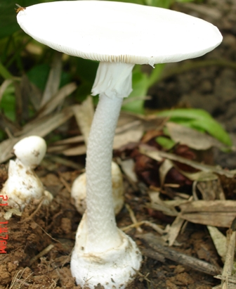
Nấm tán trắng

Slide 23
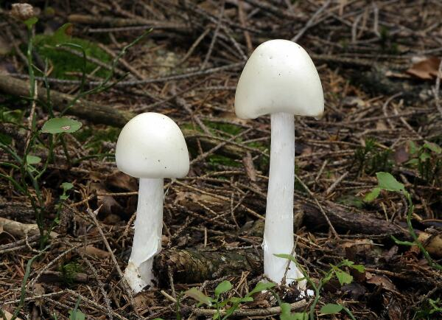
Nấm trắng hình nón

Slide 24



Slide 25

Trong tự nhiên, nấm có hình dạng kích thước và màu sắc khác nhau.

Slide 26


Slide 27

Nhận định nào sau đây là đúng?
  A. Nấm có nhiều hình dạng khác nhau như hình mũ, hình chóp nón, hình cầu, hình sợi,...
  B. Màu sắc của nấm rất phong phú như màu nâu, vàng, trắng, đỏ,...
  C. Một số nấm có kích thước rất nhỏ chỉ quan sát được bằng kính hiển vi như nấm mốc và nấm men
  D. Cả A, B, C

Slide 28
Nấm có hình mũ, hình chóp, hình cầu, hình sợi,…thể hiện:
  A. Nấm có nhiều hình dạng khác nhau
  B. Màu sắc của nấm rất phong phú
  C. Nấm có thể quan sát bằng mắt thường
  D. Cả A, B, C

Slide 29



